Slide 1
Почему идет дождь ?
ГБДОУ № 85 Киб О.Н.

Slide 2
Цели:
Познакомить детей с процессом круговорота воды в природе.
Знакомство с понятиями капля, дождь, облако, туча, озеро, лужа, ручей.

Slide 3
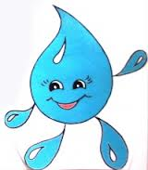
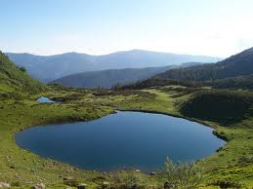
Жила-была маленькая капелька в одном огромном-преогромном озере. Вокруг плавали такие же маленькие капельки. Им было хорошо и весело вместе.

Slide 4
А сверху на них светило яркое солнышко.

Slide 5
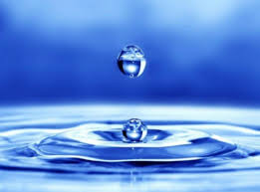
Капелька стала легкая-легкая, такая легкая, что полетела вверх прямо к солнышку.

Slide 6
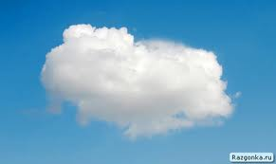
Наверху она встретилась с другими бывшими капельками. Их было так много, что из них получилось целое огромное облако.

Slide 7
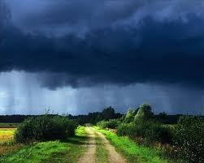
Капелек становилось все больше и больше. Пока из легкого пушистого облака не получилась тяжелая серая туча. Она закрыла солнышко.

Slide 8
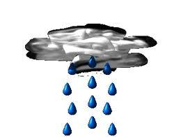
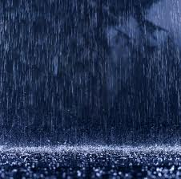
Капелькам стало холодно, они стали падать вниз одна за другой. Начался дождь, а потом и целый ливень!

Slide 9
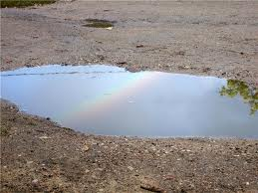
Капелька летела, летела, пока не достигла земли. Там из капелек получилась целая лужа,

Slide 10
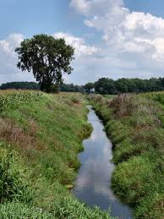
а потом ручеек.

Slide 11
А потом они вместе с ручейком снова попали в то же самое озеро.

